Slide 1


Slide 2
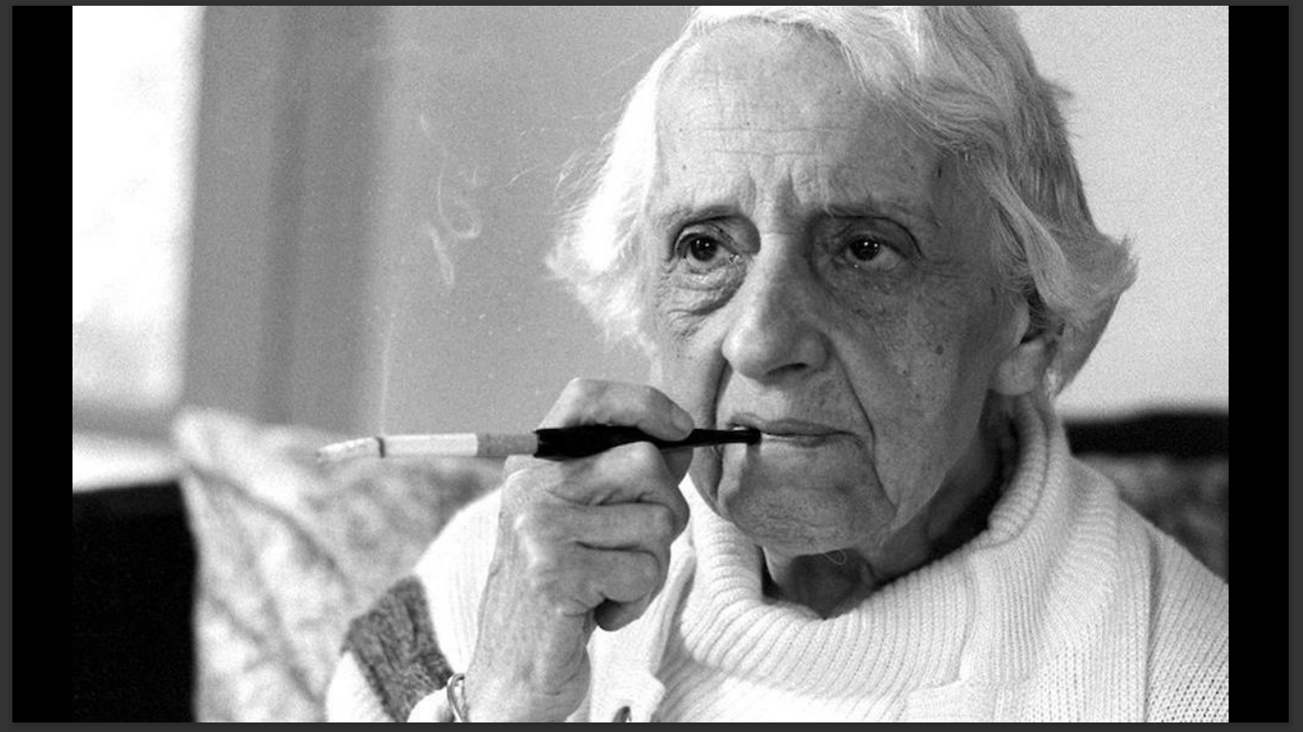

Slide 3
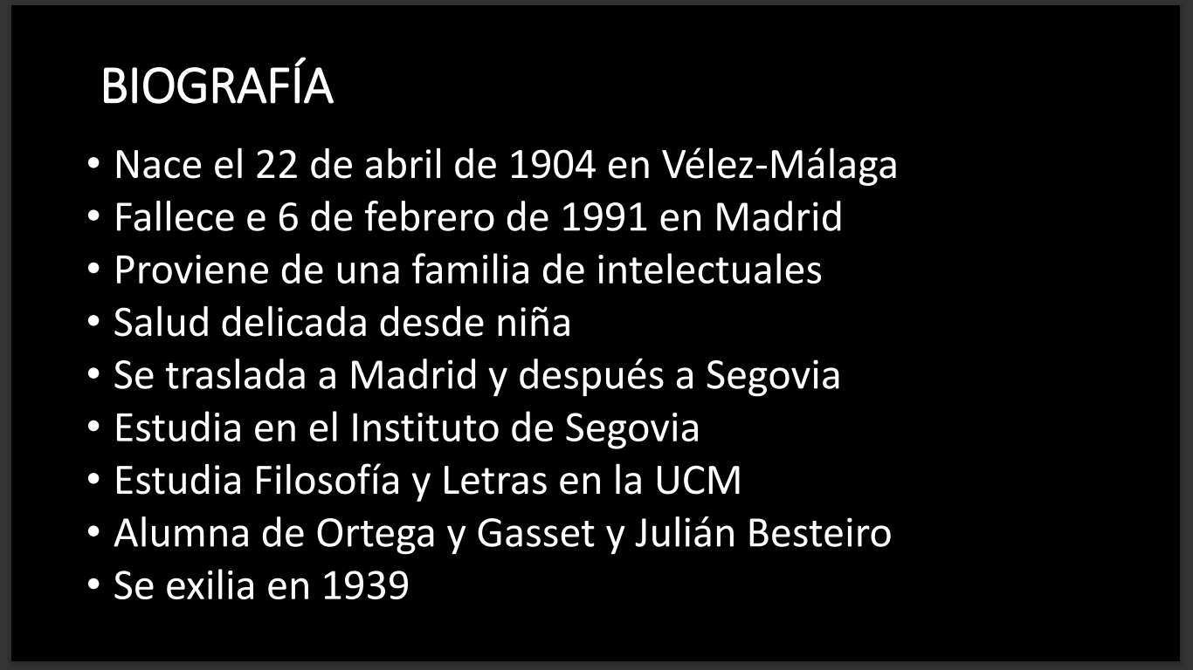

Slide 4
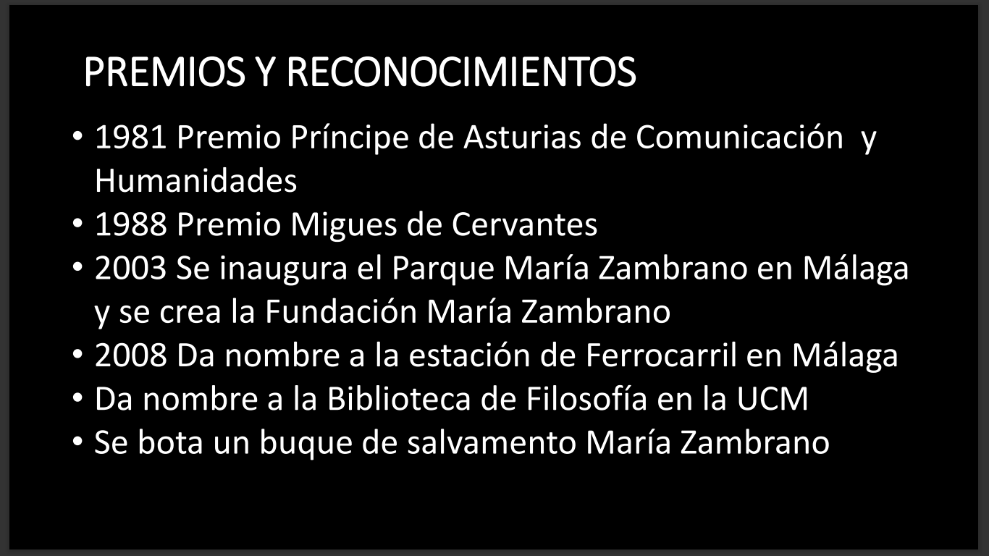

Slide 5
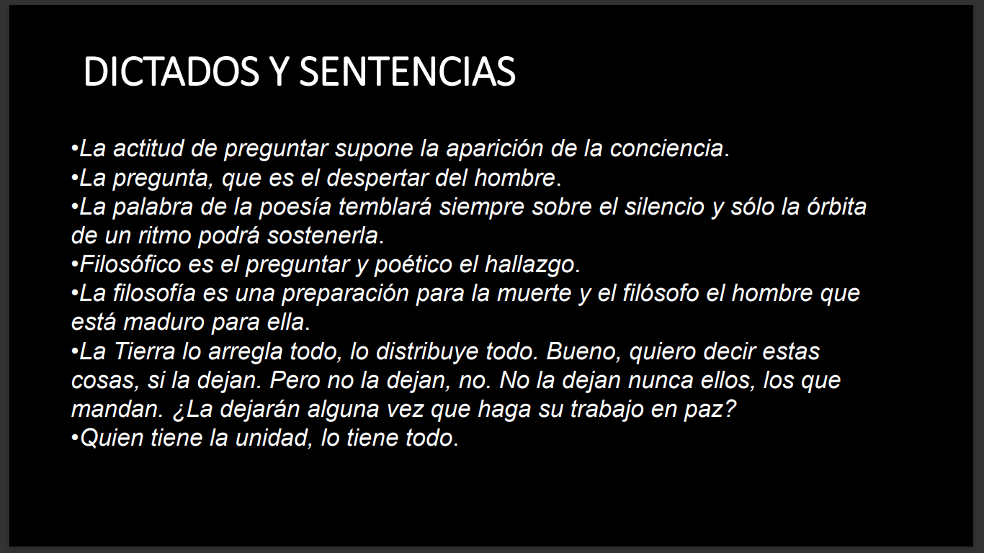

Slide 6
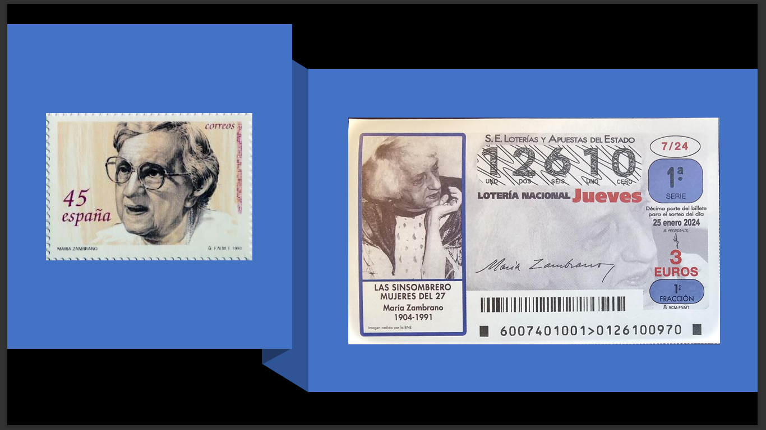

Slide 7


Slide 8
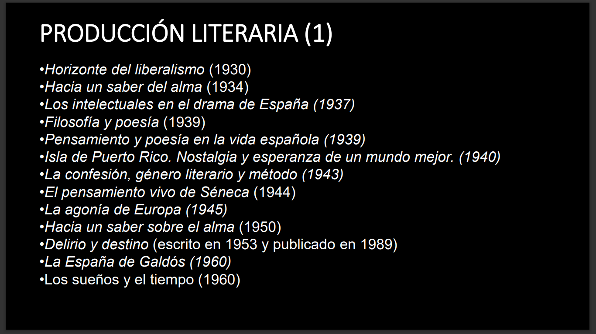

Slide 9
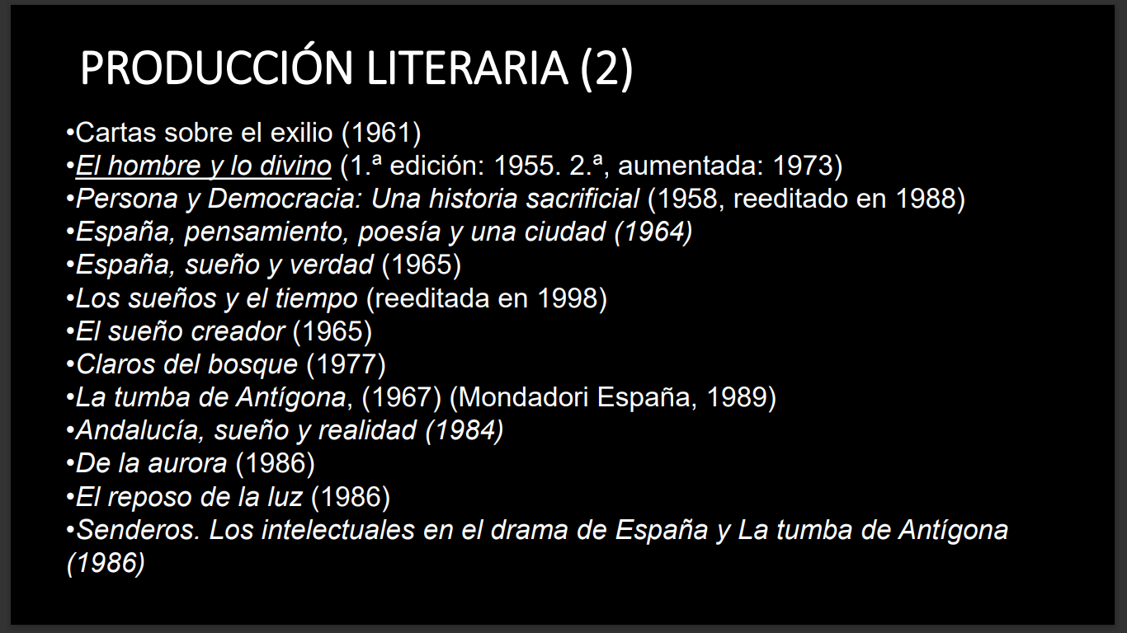

Slide 10
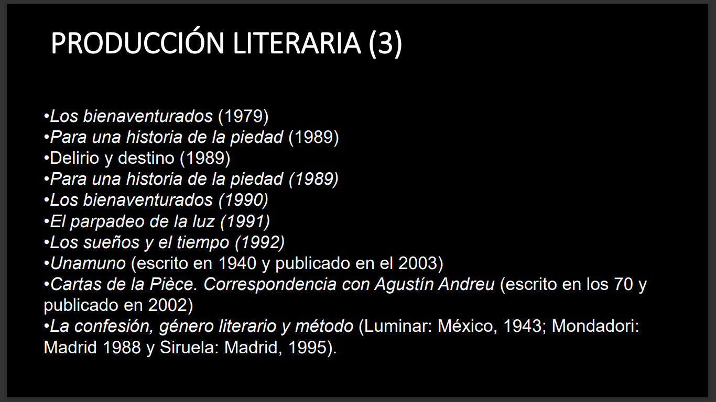

Slide 11
LA MAR. EL MAR. LOS MARES
La mar. El mar. Los mares
en el arte. Irreprimible. Y
el mar. Los mares,
la representación del propio ser. El
mar vela al ser, mientras que la
tierra firme a la realidad.
El [sic]. Las islas
viven por su cuenta y se juntan en
cadenas, como seres submarinos
siempre.
Pero el hombre necesita encontrar
su mar; aunque poco y en ocasiones
nada le haya visto y menos aún respirado.
Y el mar hay [que] respirarlo.
La brisa. Los seres nostálgicos del Mar
y también el ser depositarios
de un futuro remoto
pasado, la igualdad de las perlas.
La cualidad; su caída al experimento.

Slide 12
EL AGUA ENSIMISMADA
Para Edison Simons
El agua ensimismada
piensa o sueña?
El árbol que se inclina buscando sus raíces, el horizonte,
ese fuego intocado,
¿se piensan o se sueñan?
El mármol fue ave alguna vez;
el oro, llama;
el cristal, aire o lágrima.
¿Lloran su perdido aliento?
¿Acaso son memoria de sí mismos
y detenidos se contemplan ya para siempre?
Si tú te miras, ¿qué queda?
1950. Roma (antes de abril) .
Albergo d'lnghilterra.

Slide 13
MUCHAS GRACIAS
Muchas gracias;
muchas, muchas gracias.
Qué va. Está muy bien.
Dispénseme, señora.
No hay de qué.
Está completo, pero está muy bien.
Un farsante, un cuentista,
un enterao
-la Place de l’Alma-, un cualquiera,
me da igual. Cuando usted quiera.
Ah, señora, ¡si usted supiese!
Está bien.
Aquellos buenos tiempos…
Mas París es París, y está muy bien. Aunque no lo comprendo.
L’Étoile, Notre-Dame, Les Champs,
se sabe, ¿por qué no?
Encuentro, encontraré,
¿encontré ya?
Entonces, apresúrese, vaya.
¿Por qué no

Slide 14
Isla de Puerto Rico. Nostalgia y esperanza de un mundo mejor (1940)
Frente a una Europa agotada y amenazada por los totalitarismos, María Zambrano viaja a América para encontrar un refugio. Aunque para obtenerlo debe pagar un alto precio, la escasez y la soledad serán sus compañeras infatigables, no ceja en su lucha. Finalmente recala en Puerto Rico y desde allí, desde ese observatorio insular, contempla nostálgica la devastación de su continente de origen y vuelve los ojos a América, a la esperanza de un mundo mejor.
En Vaso roto ediciones.
https://emea.vasoroto.com/products/isla-de-puerto-rico

Slide 15
La confesión, género literario y método (1943).
¿Cómo salvar la distancia, cómo lograr que vida y verdad se entiendan, dejando la vida el espacio para la verdad y entrando la verdad en la misma vida, transformándola hasta donde sea preciso sin humillación? El extraño género literario llamado Confesión se ha esforzado por mostrar el camino en que la vida se acerca a la verdad saliendo de sí sin ser notada. [...] La confesión, en este sentido, sería un género de crisis que no se hace necesaria cuando la vida y la verdad han estado acordadas. Mas en cuanto surge la distancia, la menor divergencia, se hace preciso nuevamente. Y por eso San Agustín inauguró el género con tanto esplendor; porque es el hombre viejo desamparado y ofendido, tanto como pueda estarlo el moderno, que al fin, se amiga con la verdad.
En Editorial Siruela.

Slide 16
El pensamiento vivo de Séneca (1944).
Dibujar el pensamiento de Séneca es dibujar su figura viva, trazar el esquema de su persona. Séneca es un mediador que para alzarse sobre nosotros necesita de nuestra necesidad, pues solo apoyado en nuestra indigencia tiene sentido. María Zambrano lleva a cabo un lucido estudio de la figura y significación del pensador cordobés y presenta una selección de sus escritos.
En Ediciones Cátedra.

Slide 17
La agonía de Europa (1945).
Motivada por el estallido de la Segunda Guerra Mundial, La agonía de Europa (1945) quiere escrutar el "alma" de ésta, pues sólo este conocimiento permitirá rescatarla del desastre. Frente al alejamiento de la capacidad de abstracción y la fe ciega en la razón científico-técnica, la autora propone una reconexión trascendente que vincule al hombre nuevamente con su dimensión espiritual.
Alianza editorial.
https://www.alianzaeditorial.es/primer_capitulo/la-agonia-deeur

Slide 18
Hacia un saber sobre el alma (1950).
Los textos que María Zambrano (1904-1991) reunió en Hacia un saber sobre el alma, publicados entre 1933 y 1945 en diversas revistas de España y América, recogen el germen de su pensamiento más original y el nacimiento de una de las fórmulas más afortunadas de su trayectoria intelectual, así como una de las cumbres del desarrollo de la filosofía de todo el siglo XX: la «razón poética». Si la verdad "se nos revela" de alguna manera, es sólo a través del común ejercicio de la pasión y la razón. En este libro fundacional, en el que dialoga con Nietzsche, Ortega y Gasset o Freud, entre muchos otros, la filósofa nos ofrece «la trayectoria, el nacimiento, de la razón poética, llegado a mí casi a ciegas, en la penumbra del ser y del no ser, del saber y no saber». Introducción de Juan Fernando Ortega Muñoz. [Esta edición reproduce la fijación del texto que hizo Fernando Muñoz Vitoria en el Vol. I de las OO.CC. de María Zambrano, 2016].
En Alianza editorial. https://www.alianzaeditorial.es/primer_capitulo/hacia-un-sabersobre-el-alma.pdf

Slide 19
Delirio y destino (escrito en 1952, publicado en 1989).
Obra escrita en La Habana en 1952, pero publicada de manera tardía en 1989, cuando la autora ya había regresado a España, "Delirio y destino" rememora, en clave de confesión iluminadora, a través de reflexiones históricas primero y de fragmentos intensos al cierre, una breve franja autobiográfica de la vida de la María Zambrano, la que abarca desde 1929 hasta la proclamación de la Segunda República en 1931, corto pero fundacional período de tiempo en cuyo transcurso la filósofa cifra las raíces tanto de su biografía personal como de una entidad colectiva: la formada por todos aquellos coetáneos que, como ella, vivieron similares circunstancias y se vieron abocados, una vez concluida la guerra civil española, al desamparo, la soledad, la nostalgia y el exilio. Prólogo de Miguel Morey.
En Alianza editorial.
https://www.alianzaeditorial.es/primer_capitulo/delirio-ydestino.pd

Slide 20
La España de Galdós (1960).
María Zambrano fue una excelente cronista que, desde su vocación como pensadora, no desdeñó asomarse a otros campos del conocimiento. En esta obra, fundamental en su producción como "crítica literaria", aboga por una de las figuras clave de la literatura española, Benito Pérez Galdós (1843-1920), centrando el tiro en una de sus obras cumbre, "Misericordia" (1897, publicada igualmente en esta colección), en la que el escritor canario mostró sin tapujos su desencanto con los intentos regeneracionistas que imaginó para la clase media española. Como apunta el profesor Mora García en la introducción, la lucidez de Zambrano sale aquí a relucir, convirtiendo la recuperación de "Misericordia" «en un alegato moral y político, como lo había sido la novela galdosiana», así como en una reivindicación de la figura femenina a través de la heroína de la obra, Nina. Introducción de José Luis Mora García,
En Alianza editorial.
https://www.alianzaeditorial.es/primer_capitulo/la-espana-degaldos.pdf

Slide 21


